Slide 1
SỞ GIÁO DỤC VÀ ĐÀO TẠO BÌNH ĐỊNH
TRƯỜNG THPT NGÔ LÊ TÂN
--- ¯ ---
HOẠT ĐỘNG THỰC HÀNH VÀ TRẢI NGHIỆM
ĐỘ DÀI GANG TAY (Tiết 49)
GV: Trần Thị Bích Tuyền
Lớp 12A5

Slide 2
KHỞI ĐỘNG
Các em hãy nhắc lại một số lí thuyết về mẫu số liệu ghép nhóm.
1. Công thức tính số trung bình của mẫu số liệu ghép nhóm.
2. Công thức tính phương sai của mẫu số liệu ghép nhóm.
3. Công thức tính độ lệch chuẩn của mẫu số liệu ghép nhóm.

Slide 3
Trả lời:
1. Công thức tính số trung bình:
$$\overline{x}=\frac{m_{1}x_{1}+m_{2}x_{2}+…+m_{k}x_{k}}{n}$$
2. Công thức tính phương sai :
$$s^{2}=\frac{m_{1}{\left(x_{1}−\overline{x}\right)}^{2}+…+m_{k}{\left(x_{k}−\overline{x}\right)}^{2}}{n}$$
3. Công thức tính độ lệch chuẩn:
$$s=\sqrt{s^{2}}$$

Slide 4
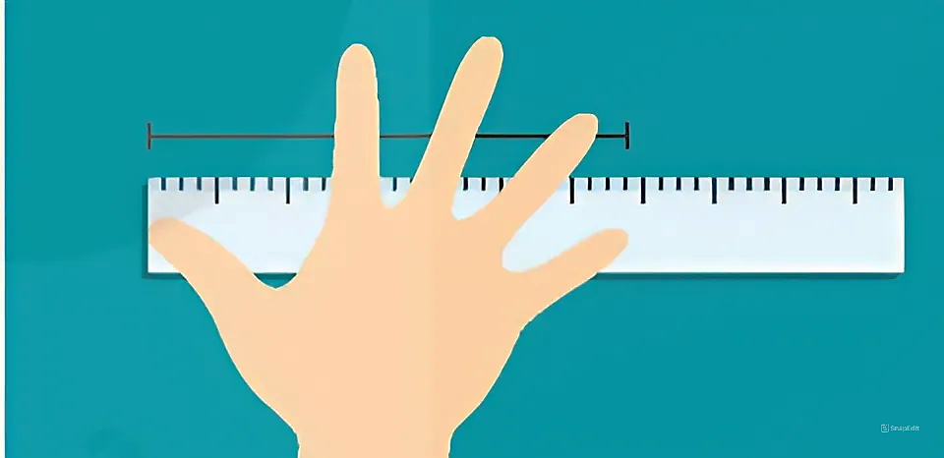
1. Thu thập dữ liệu
Chuẩn bị:
- Thước kẻ có vạch chia centimet.
- Bút, giấy.
Thực hiện:
a) Cách đo độ dài của tay như sau:
Đặt thước trên bàn;
Đưa ngón tay cái và ngón tay út của bàn tay phải lên phía trước;
Đặt ngón cái tại điểm đánh dấu 0 cm;
Dãn ngón út tối đa và xác định vị trí của đầu ngón út trên thước.

Slide 5
b) Thu thập dữ liệu vào phiếu sau:

Slide 6
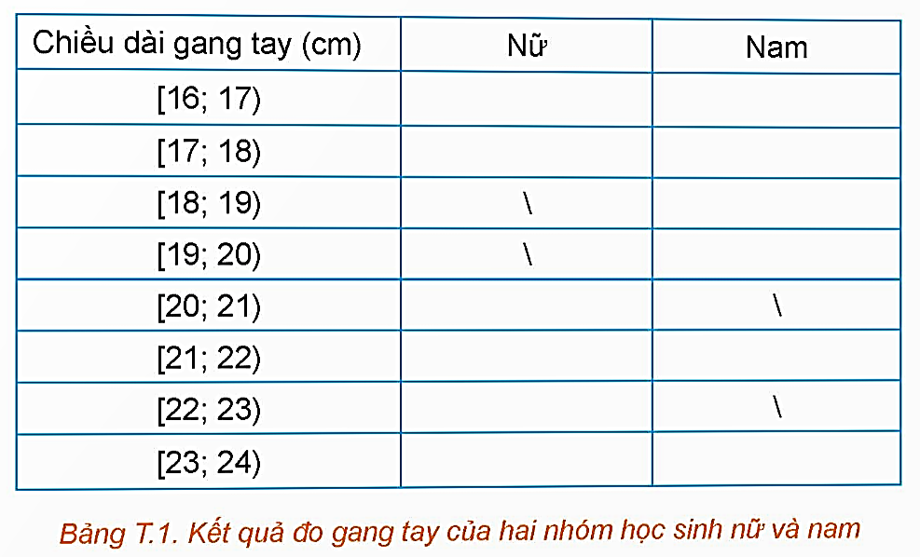
HĐ1. Lưu dữ liệu thu được vào bảng theo mẫu sau:

Slide 7
2. Tóm tắt và phân tích dữ liệu
HĐ2. Lập bảng tần số ghép nhóm cho dữ liệu thu được trên từng nhóm theo mẫu sau đây và minh họa bằng biểu đồ tần số.
Chiều dài gang tay (cm) | [16; 17) | [17; 18) | [18; 19) | [19; 20) | [20; 21) | [21, 22) | [22; 23) | [23; 24)
Số học sinh nam | 1 | 2 | 4 | 7 | 6 | 3 | 2 | 0
Số học sinh nữ | 0 | 0 | 0 | 2 | 4 | 7 | 5 | 2
(Dữ liệu tham khảo)

Slide 8
Biểu đồ tần số.

Slide 9
HĐ3. Sử dụng bảng tần số thu được ở HĐ2, em hãy:
a) Tính độ dài gang tay trung bình của các học sinh nữ, học sinh nam trong nhóm và so sánh.
b) Tính phương sai, độ lệch chuẩn và từ đó tính hệ số biến thiên của độ dài gang tay của hai nhóm học sinh và so sánh.
Trả lời:
a) Ta có bảng sau:
Chiều dài gang tay (cm) | [16; 17) | [17; 18) | [18; 19) | [19; 20) | [20; 21) | [21, 22) | [22; 23) | [23; 24)
Giá trị đại diện | 16,5 | 17,5 | 18,5 | 19,5 | 20,5 | 21,5 | 22,5 | 23,5
Số học sinh nam | 1 | 2 | 4 | 7 | 6 | 3 | 2 | 0
Số học sinh nữ | 0 | 0 | 0 | 2 | 4 | 7 | 5 | 2

Slide 10
Trả lời:
Độ dài gang tay trung bình của học sinh nữ là:
$$\overline{x_{1}}=\frac{1}{25}\left(1.16,5+2.17,5+4.18,5+7.19,5+6.20,5+3.21,5+2.22,5\right)=19,78$$
Độ dài gang tay trung bình của học sinh nam là:
$$\overline{x_{2}}=\frac{1}{20}\left(2.19,5+4.20,5+7.21,5+5.22,5+2.23,5\right)=21,55.$$
Độ dài gang tay trung bình của học sinh nam lớn hơn độ dài gang tay trung bình của học sinh nữ.

Slide 11
b)
Phương sai, độ lệch chuẩn của mẫu số liệu ghép nhóm về độ dài gang tay của nhóm học sinh nữ là:
$$s_{1}^{2}=\frac{1}{25}\left({1.16,5}^{2}+{2.17,5}^{2}+{4.18,5}^{2}+{7.19,5}^{2}+{6.20,5}^{2}+{3.21,5}^{2}+{2.22,5}^{2}\right)−{19,78}^{2}=2,2016 \\ s_{1}≈1,484.$$
Phương sai, độ lệch chuẩn của mẫu số liệu ghép nhóm về độ dài gang tay của nhóm học sinh nam là:
$$s_{2}^{2}= \frac{1}{20}\left({2.19,5}^{2}+{4.20,5}^{2}+{7.21,5}^{2}+{5.22,5}^{2}+{2.23,5}^{2}\right)−{21,55}^{2}=1,2475; s_{2}≈1,117.$$
$$\text{H}\text{ệ }\text{s}\text{ố }\text{bi}\text{ế}\text{n} \text{thi}\text{ê}\text{n} \text{c}\text{ủ}\text{a}\text{ độ }\text{d}\text{à}\text{i} \text{gang} \text{tay} \text{c}\text{ủ}\text{a} \text{h}\text{ọ}\text{c} \text{sinh} \text{n}\text{ữ }\text{l}\text{à:} \frac{1,484}{19,78}.100\%≈7,5\%$$
$$\text{H}\text{ệ }\text{s}\text{ố }\text{bi}\text{ế}\text{n} \text{thi}\text{ê}\text{n} \text{c}\text{ủ}\text{a}\text{ độ }\text{d}\text{à}\text{i} \text{gang} \text{tay} \text{c}\text{ủ}\text{a} \text{h}\text{ọ}\text{c} \text{sinh} \text{nam} \text{l}\text{à:} \frac{1,117}{21,55}.100\%≈5,18\%$$
Ta thấy rằng mức độ biến động độ dài gang tay không khác biệt quá lớn giữa học sinh nam và học sinh nữ.

Slide 12
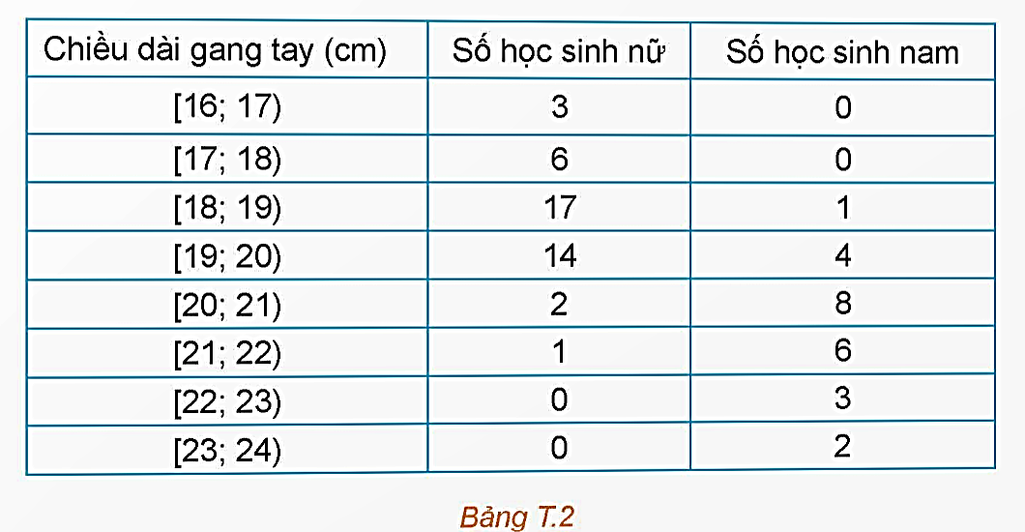
HĐ4. Bảng tần số sau đây là dữ liệu thu được trên một nhóm học sinh khối 12. Hãy thực hiện HĐ3 cho mẫu số liệu này.

Slide 13
Trả lời:
a) Ta có bảng sau:
Chiều dài gang tay (cm) | [16; 17) | [17; 18) | [18; 19) | [19; 20) | [20; 21) | [21, 22) | [22; 23) | [23; 24)
Giá trị đại diện | 16,5 | 17,5 | 18,5 | 19,5 | 20,5 | 21,5 | 22,5 | 23,5
Số học sinh nam | 3 | 6 | 17 | 14 | 2 | 1 | 0 | 0
Số học sinh nữ | 0 | 0 | 1 | 4 | 8 | 6 | 3 | 2
Độ dài gang tay trung bình của học sinh nữ là:
$$\overline{x_{1}}=\frac{1}{43}\left(3.16,5+6.17,5+17.18,5+14.19,5+2.20,5+1.21,5\right)≈18,71.$$

Slide 14
Độ dài gang tay trung bình của học sinh nam là:
$$\overline{x_{2}}=\frac{1}{24}\left(1.18,5+4.19,5+8.20,5+6.21,5+3.22,5+2.23,5\right)=21.$$
Độ dài gang tay trung bình của học sinh nam lớn hơn độ dài gang tay trung bình của học sinh nữ.
b) Phương sai, độ lệch chuẩn của mẫu số liệu ghép nhóm về độ dài gang tay của nhóm học sinh nữ là:
$$s_{1}^{2}≈\frac{1}{43}\left({3.16,5}^{2}+{6.17,5}^{2}+{17.18,5}^{2}+{14.19,5}^{2}+{2.20,5}^{2}+{1.21,5}^{2}\right)−{18,71}^{2}$$
$≈1,0957$ $s_{1}≈1,0468.$

Slide 15
Phương sai, độ lệch chuẩn của mẫu số liệu ghép nhóm về độ dài gang tay của nhóm học sinh nam là:
$$s_{2}^{2}= \frac{1}{24}\left({1.18,5}^{2}+{4.19,5}^{2}+{8.20,5}^{2}+{6.21,5}^{2}+{3.22,5}^{2}+{2.23,5}^{2}\right)−{21}^{2}≈1,583 \\ s_{2}≈1,258.$$
$$\text{H}\text{ệ }\text{s}\text{ố }\text{bi}\text{ế}\text{n} \text{thi}\text{ê}\text{n} \text{c}\text{ủ}\text{a}\text{ độ }\text{d}\text{à}\text{i} \text{gang} \text{tay} \text{c}\text{ủ}\text{a} \text{h}\text{ọ}\text{c} \text{sinh} \text{n}\text{ữ }\text{l}\text{à: }\frac{1,0468}{18,71}.100\%≈5,59\%$$
$$\text{H}\text{ệ }\text{s}\text{ố }\text{bi}\text{ế}\text{n} \text{thi}\text{ê}\text{n} \text{c}\text{ủ}\text{a}\text{ độ }\text{d}\text{à}\text{i} \text{gang} \text{tay} \text{c}\text{ủ}\text{a} \text{h}\text{ọ}\text{c} \text{sinh} \text{nam} \text{l}\text{à:} \frac{1,583}{21}.100\%≈7,54\%$$
Ta thấy rằng mức độ biến động độ dài gang tay không khác biệt quá lớn giữa học sinh nam và học sinh nữ.

Slide 16
HĐ5. Góc công nghệ thông tin
Việc tính số trung bình, phương sai, độ lệch chuẩn của mẫu số liệu được cho trong bảng tần số ghép nhóm có thể thực hiện trên phần mềm bảng tính Excel. Sau đây là minh hoạ việc tính trên mẫu số liệu thu được của học sinh nữ trong bảng T.2 trong HĐ4.
Bước 1: Nhập các đầu mút trái, các đầu mút phải, tần số của các nhóm tương ứng vào các cột. Sau đó nhập đại diện của từng nhóm.
Bước 2: Nhân tần số với điểm dại diện của từng nhóm và tính tổng bằng cách dùng hàm SUM.
Bước 3: Tính tổng các tần số thự hiện tính số trung bình. Kết quả thu được số trung bình.
Bước 4: Để tính phương sai, độ lệch chuẩn, ta lần lượt lấy các điểm đại diện trừ đi số trung bình và bình phương kết quả.
Bước 5: Lần lượt lấy tần số nhân với các bình phương vừataạo ra ở Bước 4, rồi lấy tổng các kết quả thu được.
Bước 6: Tính phương sai, độ lệch chuẩn.

Slide 17
LUYỆN TẬP

Slide 18
Bài 1: Độ tuổi của các công nhân làm việc trong một công ty được thống kê trong bảng sau:
Độ tuổi | [20;30) | [30; 40) | [40; 50) | [50; 60)
Số công nhân | 14 | 34 | 33 | 9
Tính số trung bình, phương sai và độ lệch chuẩn của mẫu số liệu trên bằng Excel.

Slide 19
Trả lời:

Slide 20
Bài 2: Mức lương của công nhân tại một nhà máy được thống kê ở bảng dưới đây:
Mức lương (triệu đồng) | [8; 9) | [9; 10) | [10; 11) | [11; 12) | [12; 13)
Số người | 16 | 23 | 19 | 17 | 8
Tính số trung bình, phương sai và độ lệch chuẩn của mẫu số liệu trên bằng Excel.

Slide 21
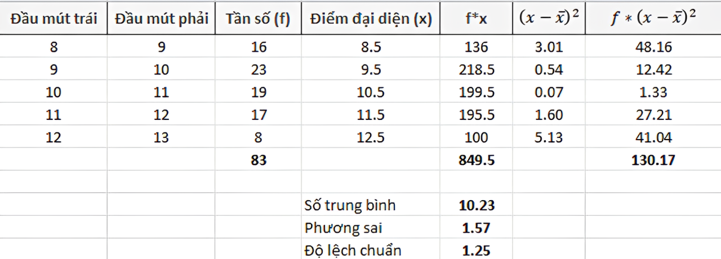
Trả lời:

Slide 22
CẢM ƠN CÁC EM
ĐÃ THAM GIA BÀI HỌC!

